Slide 1
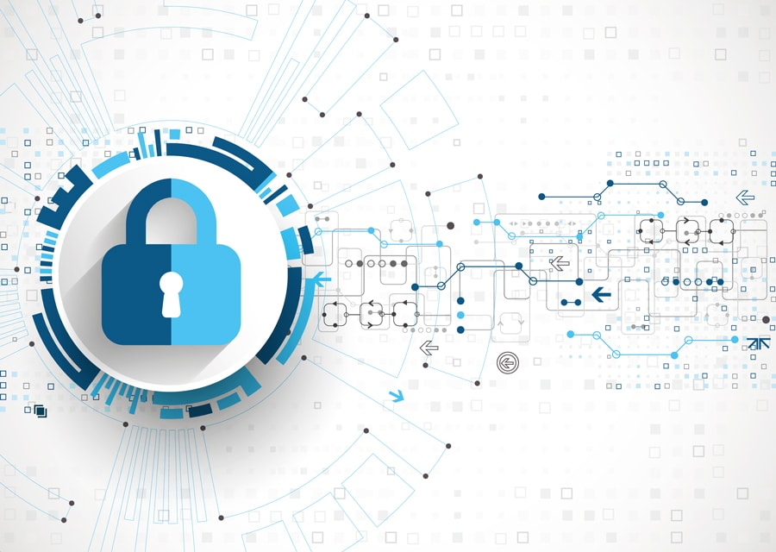
Ψηφιακό απόρρητο - Phishing
Οικοδόμηση ψηφιακής ανθεκτικότητας από την κατασκευή της ψηφιακής ευημερίας και την ασφάλεια προσβάσιμες σε όλους 2022-2-SK01-KA220-ADU-000096888

Slide 2
ΕΙΣΑΓΩΓΙΚΈΣ ΕΡΩΤΉΣΕΙΣ
Τι νομίζετε ότι είναι το phishing;
Ποιες ενδείξεις συνήθως σας προειδοποιούν ότι ένα μήνυμα μπορεί να είναι απόπειρα ηλεκτρονικού "ψαρέματος";
Έχετε πέσει ποτέ θύμα phishing ή γνωρίζετε κάποιον που έχει πέσει;
Έχετε πρόσφατα παραδείγματα phishing που θα θέλατε να μοιραστείτε;

Slide 3
PHISHING
Ο όρος phishing προέρχεται πιθανότατα από την αγγλική λέξη "fishing", αναφερόμενος έτσι στη δραστηριότητα του ψαρέματος και αναφερόμενος στην περίπτωση που το ψάρι παίρνει το δόλωμα που ρίχνεται στη θάλασσα, όπως ακριβώς και ο χρήστης παίρνει το δόλωμα.

Slide 4
Τι σημαίνει ο όρος Phishing;
Το "ψάρεμα" είναι ένας συνηθισμένος τύπος κυβερνοεπίθεσης που στοχεύει άτομα μέσω ηλεκτρονικού ταχυδρομείου, μηνυμάτων κειμένου, τηλεφωνημάτων και άλλων μορφών επικοινωνίας.
Πρόκειται για μια τεχνική απόπειρας απόκτησης ευαίσθητων δεδομένων, όπως αριθμοί τραπεζικών λογαριασμών, μέσω μιας απατηλής πρόσκλησης σε ηλεκτρονικό ταχυδρομείο ή σε ιστότοπο, στην οποία ο δράστης μεταμφιέζεται σε νόμιμη επιχείρηση ή σε αξιόπιστο πρόσωπο.

Slide 5
Τι σημαίνει ο όρος Phishing;
Το "ψάρεμα" είναι μία από τις απλούστερες τεχνικές που χρησιμοποιούν οι εγκληματίες του κυβερνοχώρου, αλλά παραμένει μία από τις πιο αποτελεσματικές.
Συνίσταται στην επικοινωνία με ένα άτομο κάνοντάς το να πιστέψει ότι βρίσκεται σε κίνδυνο, για παράδειγμα λέγοντας ότι ο τραπεζικός του λογαριασμός δέχεται επίθεση, και στη συνέχεια πείθοντάς το με διάφορους τρόπους να δώσει τα προσωπικά του δεδομένα, όπως κάρτες, λογαριασμούς ή κωδικούς πρόσβασης, δίνοντας έτσι στους χάκερ πρόσβαση σε προσωπικά δεδομένα.

Slide 6
Πότε ξεκίνησε;
Οι πρώτες απόπειρες phishing στην ιστορία καταγράφηκαν στα τέλη της δεκαετίας του 1990 εναντίον της εταιρείας America Online, η οποία εκείνη την εποχή ήταν ο μεγαλύτερος πάροχος πρόσβασης στο Διαδίκτυο.
Η συνέπεια των απάτων ώθησε την πολυεθνική εταιρεία να στείλει ένα μήνυμα ηλεκτρονικού ταχυδρομείου σε όλους τους χρήστες εξηγώντας ότι η εταιρεία δεν θα επικοινωνούσε ποτέ μαζί τους για πληρωμή ή για να μάθει τους κωδικούς πρόσβασης.
Στη συνέχεια, στις αρχές της δεκαετίας του 2000, η προσοχή των χάκερ μετατοπίστηκε στα συστήματα ηλεκτρονικών πληρωμών, καθώς ήταν σύνηθες για τους εγκληματίες να κλωνοποιούν ιστότοπους όπως το E-BAY ή το PAY-PAL.

Slide 7
ΤΎΠΟΙ PHISHING
Υπάρχουν διάφοροι τύποι phishing:
Ψάρεμα μέσω ηλεκτρονικού ταχυδρομείου
Spear Phishing
Phishing κλώνων
Φωνητικό Phishing
SMS Phishing

Slide 8
EMAIL PHISHING
Στην ψηφιακή σφαίρα, το ηλεκτρονικό "ψάρεμα" είναι μια σημαντική απειλή, η προέλευση της οποίας έγκειται στο γεγονός ότι οι εγκληματίες του κυβερνοχώρου προσπαθούν να εξαπατήσουν τους ανθρώπους με ανεπιθύμητα ή ψεύτικα μηνύματα ηλεκτρονικού ταχυδρομείου.
Μεταξύ των τύπων ηλεκτρονικού "ψαρέματος" συναντάμε μια μεγάλη ποικιλία, όπως το spear phishing και το clone phishing, τα οποία κατευθύνουν τις απειλές σε πολύ πιο συγκεκριμένα και οργανωμένα θύματα και οργανισμούς.

Slide 9
ΨΆΡΕΜΑ ΜΕ ΣΠΑΘΊ (SPEAR PHISHING)
Το ηλεκτρονικό "ψάρεμα" είναι μια διαδεδομένη απειλή στο ψηφιακό πεδίο, με το spear phishing να το μεταφέρει σε πιο στοχευμένο επίπεδο.
Αυτή η στρατηγική συνίσταται στον ακριβή προσδιορισμό του θύματος της επίθεσης για τη δημιουργία ενός όσο το δυνατόν πιο αληθινού ηλεκτρονικού μηνύματος.

Slide 10
Για ποιο λόγο χρησιμοποιείται;
Σύμφωνα με την έκθεση "Average Cost of a Spear Phishing Incident: $1.6Mn" που διεξήχθη από τη Vanson Bourne και χρηματοδοτήθηκε από την Cloudmark, το spear phishing το 2015 ήταν υπεύθυνο για το 38% των κυβερνοεπιθέσεων των εταιρειών που διερευνήθηκαν.
Σε πολλές περιπτώσεις, η στρατηγική αυτή χρησιμοποιείται για πολιτικούς σκοπούς, ενώ η ίδια η κινεζική κυβέρνηση φέρεται να χρησιμοποίησε εκστρατεία ηλεκτρονικού "ψαρέματος" εναντίον αξιωματούχων των ΗΠΑ και της Νότιας Κορέας το 2011.

Slide 11
CLONE PHISHING
Εγκληματίες κλωνοποιούν e-mails
Το phishing κλώνων είναι μια πονηρή τακτική που χρησιμοποιούν οι εγκληματίες του κυβερνοχώρου.
Σε αυτή την τεχνική, οι εγκληματίες κλωνοποιούν μηνύματα ηλεκτρονικού ταχυδρομείου ή μηνύματα από το παρελθόν, ανακατευθύνοντας τους ανθρώπους σε ψεύτικους ιστότοπους, οι οποίοι συχνά είναι πανομοιότυπα αντίγραφα των αρχικών ιστότοπων.
Στη συνέχεια, ο χρήστης, αισθανόμενος ασφαλής, εισάγει τα δεδομένα πρόσβασής του, τα οποία στη συνέχεια χρησιμοποιούνται από τους χάκερ.
Αναπροσανατολισμός ατόμων σε ψεύτικους ιστότοπους

Slide 12
ΦΩΝΗΤΙΚΌ ΨΆΡΕΜΑ
Το φωνητικό ψάρεμα ή αλλιώς vishing είναι μια τεχνική απάτης που περιλαμβάνει τη χρήση τηλεφωνικών κλήσεων για να εξαπατήσει τους ανθρώπους ώστε να αποκτήσουν εμπιστευτικές πληροφορίες, όπως αριθμούς πιστωτικών καρτών, κωδικούς πρόσβασης ή άλλες προσωπικές πληροφορίες.
Αυτοί οι απατεώνες συχνά υποδύονται νόμιμες επιχειρήσεις, όπως τράπεζες, τηλεφωνικές εταιρείες, ασφαλιστικές εταιρείες κ.λπ.

Slide 13
SMS PHISHING
Το SMS phishing, ή smishing, είναι το ίδιο με το φωνητικό phishing, μόνο που διεξάγεται μέσω μηνυμάτων SMS.
Αυτά τα μηνύματα συχνά περιέχουν κακόβουλους συνδέσμους ή οδηγίες για το θύμα να απαντήσει με προσωπικές πληροφορίες.

Slide 14
Η ΝΙΓΗΡΙΑΝΉ ΑΠΆΤΗ
Μια από τις πιο διάσημες τεχνικές phishing είναι η απάτη των Νιγηριανών.
Είναι μια κλασική απάτη που ήταν ήδη γνωστή τη δεκαετία του 1990.
ΠΏΣ ΕΜΦΑΝΊΣΤΗΚΕ ΑΥΤΉ Η ΑΠΆΤΗ;

Slide 15
Τη δεκαετία του 1990, κατά την οποία ένας αυτοαποκαλούμενος Νιγηριανός πρίγκιπας (εξ ου και το όνομα) επικοινωνεί με τυχαίους ανθρώπους μέσω ταχυδρομείου ισχυριζόμενος ότι πρέπει να μεταφέρει μεγάλα χρηματικά ποσά στο εξωτερικό, αλλά το κάνει διακριτικά. Στη συνέχεια ζητάει λογαριασμό με αντάλλαγμα ένα μεγάλο ποσοστό των χρημάτων που μεταφέρονται, το οποίο συνήθως είναι εκατομμύρια ευρώ.
Αυτές οι απάτες συνήθως περιλαμβάνουν κάποιον που παριστάνει τον πλούσιο που χρειάζεται βοήθεια για τη μεταφορά ενός μεγάλου χρηματικού ποσού εκτός της χώρας. Υπόσχονται στο θύμα ένα σημαντικό μερίδιο των κεφαλαίων με αντάλλαγμα μια μικρή προκαταβολή για την κάλυψη διαφόρων αμοιβών και εξόδων. Ωστόσο, μόλις το θύμα στείλει τα χρήματα, ο απατεώνας εξαφανίζεται.

Slide 16
ΤΙ ΣΥΜΒΑΊΝΕΙ ΣΤΟΥΣ ΑΝΥΠΟΨΊΑΣΤΟΥΣ ΠΟΥ ΤΣΙΜΠΆΝΕ ΤΟ ΔΌΛΩΜΑ;
Οι απατεώνες αρχίζουν να ζητούν χρήματα για εικονικές αμοιβές δικηγόρων και συμβολαιογράφων και συνεχίζουν μέχρι το θύμα να σταματήσει να πληρώνει ή να συνειδητοποιήσει ότι έχει εξαπατηθεί.

Slide 19
ΤΕΛΙΚΟ ΤΕΣΤ
Ποια είναι η διαφορά μεταξύ phishing και spear phishing και πώς μπορούμε να τα αποφύγουμε;

Slide 20
Ελεύθερη άδεια χρήσης
Το προϊόν που αναπτύχθηκε εδώ στο πλαίσιο του έργου "Building Digital Resilience by Making Digital Wellbeing and Security Accessible to All 2022-2-SK01-KA220-ADU-000096888" αναπτύχθηκε με την υποστήριξη της Ευρωπαϊκής Επιτροπής και εκφράζει αποκλειστικά τη γνώμη του συγγραφέα. Η Ευρωπαϊκή Επιτροπή δεν ευθύνεται για το περιεχόμενο των εγγράφων
Η δημοσίευση αποκτά την άδεια Creative Commons CC BY- NC SA.
Αυτή η άδεια σας επιτρέπει να διανέμετε, να αναμειγνύετε, να βελτιώνετε και να αξιοποιείτε το έργο, αλλά μόνο μη εμπορικά. Όταν χρησιμοποιείτε το έργο καθώς και αποσπάσματα από αυτό πρέπει:
πρέπει να αναφέρεται η πηγή και ένας σύνδεσμος προς την άδεια χρήσης και να αναφέρονται οι πιθανές αλλαγές. Τα πνευματικά δικαιώματα παραμένουν στους συγγραφείς των εγγράφων.
το έργο δεν μπορεί να χρησιμοποιηθεί για εμπορικούς σκοπούς.
Εάν ανασυνθέσετε, μετατρέψετε ή αξιοποιήσετε το έργο, οι συνεισφορές σας πρέπει να δημοσιεύονται με την ίδια άδεια χρήσης όπως και το πρωτότυπο.
Αποποίηση ευθύνης:
Χρηματοδοτείται από την Ευρωπαϊκή Ένωση. Ωστόσο, οι απόψεις και οι γνώμες που εκφράζονται είναι αποκλειστικά του/των συγγραφέα/ων και δεν αντανακλούν κατ' ανάγκη τις απόψεις και τις γνώμες της Ευρωπαϊκής Ένωσης ή του Ευρωπαϊκού Εκτελεστικού Οργανισμού Εκπαίδευσης και Πολιτισμού (EACEA). Ούτε η Ευρωπαϊκή Ένωση ούτε ο EACEA μπορούν να θεωρηθούν υπεύθυνοι γι' αυτές.

